Slide 1
L‘engagement communautaire pour La preparation aux epi/pandemies

Slide 2
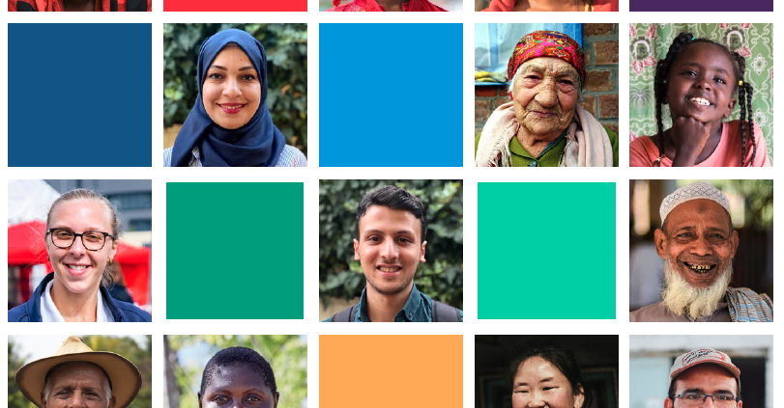
Tous les membres de la communauté ne sont pas identiques: besoins, de perception, de capacités et de risques en fonction de ses propres expériences et environnement.
"communauté" fait référence à tous les groupes divers qui composent une communauté, y compris les femmes, les hommes, les garçons et les filles, les personnes âgées, les personnes handicapées, les différents groupes ethniques, les minorités sexuelles et de genre et les groupes marginalisés ou à risque.
Que signifie « communauté»?

Slide 3
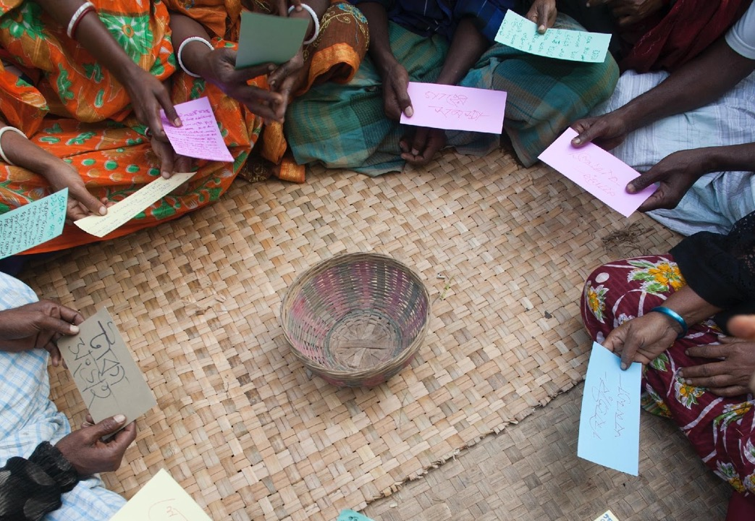
Pourquoi engager les « communauté»?
Pour saisir le contexte et les besoins de la communauté,
Pour une question de qualité et d’efficaces dans les opérations et les réponses
Pour Instaurer la confiance, l'accès et l'acceptation avec les communautés
Respecter nos propres engagements
Renforcer l'appropriation et la résilience des communautés

Slide 4
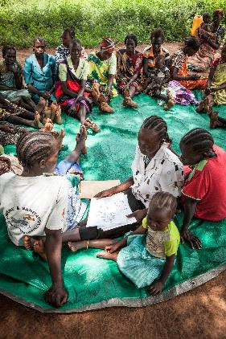
Qu'est-ce qui a fonctionné»?
La stratégie qui a le plus marque a été l’ écoute. Cette écoute s’est faite dans different domaines a travers different canaux.
Les communications a deux sens: ceci a permis de maintenir la confiance, de non seulement comprendre, mais aussi d’écouter, de répondre et d’agir en fonction de ce que les communautés nous disent.
La prise en compte des retours d’informations communautaires pour comprendre les croyances, les craintes, les rumeurs, les questions et les suggestions qui circulent dans les communautés au sujet de COVID-19, y compris le vaccin.
Le choix et l’utilisation des sources d'information jugés fiables par les communautés, a aider à faire adopter des pratiques sanitaires sûres, à accepter le vaccin et à réduire le risque de transmission de l'infection.
L’identification et la promotion des solutions communautaires a permis de mieux gérer et encourager la participation active de la communauté au processus de réponse.

Slide 5
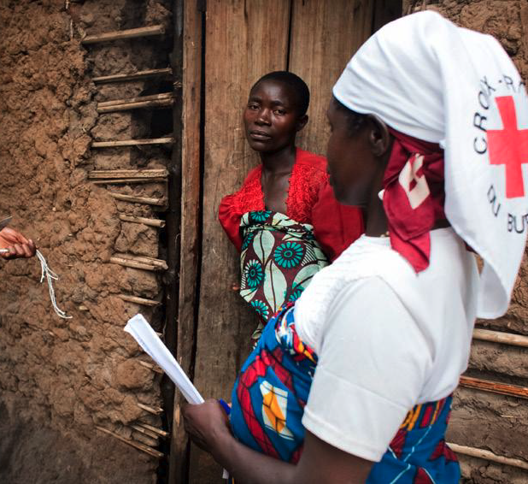
Qu'est-ce qui n'a pas fonctionné dans l'engagement communautaire au cours du COVID-19 en termes de résultats en matière d'équité ?
La peur que les communications aient créée était présentée ou manifestée à différents niveaux, la peur du nouveau vaccin, de ses effets secondaires, la réticence
La non-maitrise de l’infodemie a cree l'appréhension concernant les effets secondaires potentiels du vaccinLa fatigue pandémique et comportementale - y compris
Le retard ou le tantonnement dans la strategie a adopter a cree l'incompréhension concernant la poursuite des messages sur le C-19 malgré la fin de l'urgence sanitaire mondiale.
Il a été souligne par exemple le faible engagement des leaders religieux de très haut niveau dans différents pays, comment faire en sorte que nous ayons toujours des déclarations forte venant des leaders religieux par exemple a travers un temoignage en public.

Slide 6
Quel type d'engagement communautaire doit être déjà en place lors de la prochaine épidémie ou pandémie afin d'apporter une réponse équitable ?
Une approche Centrée sur les personnes, donnent la priorité à la compréhension des connaissances, des capacités, des préoccupations, des structures et des vulnérabilités des différents groupes au sein des communautés, afin de permettre l'adaptation des actions et d'améliorer les résultats et l'impact
Une action Équitable, Les approches intégrées doivent être accessibles, culturellement appropriées et respectueuses de l'égalité des sexes. La représentation de tous les groupes dans la prise de décision locale doit être une priorité
Préparer une réponse Localisée: Les actions menées au niveau local pour diagnostiquer les obstacles et trouver des solutions fiables sont essentielles pour créer des stratégies efficaces de demande et d'utilisation
Miser sur les données mises a jour: Des outils adaptables permettant de recueillir les réactions, les points de vue et les craintes des communautés sont essentiels pour instaurer un climat de confiance avec elles

Slide 7
Que faut-il faire pour renforcer le rôle des acteurs nationaux et de la société civile afin de soutenir une réponse équitable ?
une cartographie claire des différents intervenants locaux devraient être mis a jour périodiquement. Actuellement, on parle de plus en plus de localisation comme un besoin des bailleurs a travailler avec les partenaires qui sont locaux mais j’ajouterais dans notre contexte le besoin de localisation des recherches: qui donne la priorité aux besoins des communautés touchées par une crise. qui s’appuie sur les connaissances, les compétences et les autres ressources locales existantes.
Un système qui assure une activation rapide des ressources en premier lieu les ressources humaines, former les différents volontaires et mobilisateurs communaux en surveillance à base communautaire et dans la gestion des urgences reste toujours utile pour avoir une equipe locale opérationnelle qui sache marier ces deux aspects avec l’engagement communautaire en début d’epidemie
Une prevision financiere qui prevoit d’abord la preparation mais aussi le deployement des ressources au plus fin fond des communautés avec des cibles journaliers définis et en cas de besoin de vaccination, comment assurer le moins de delai de retard possible dans, ceci necessite ainsi des micro-planification locale car l’equipe de l’engagement communautaire seule ou la vaccination seule ne peut pas bien intervenir. Et ces microplanification locale devrait faire l’exercice pour tout pandemie qui pourrait survenir
On a besoin de documenter les passages de campagnes, les campagnes qui marchent, les strategies qui réussissent pour qu’on ne tatonne pas et semble chercher a chaque fois ou commencer? Mieux vaut se baser d’abord sur ces acquis et expériences. Faire une partage des bonnes pratiques et des strategies qui marche reste de mise.
Notes:
une cartographie claire des différents intervenants locaux devraient être mis a jour périodiquement. Actuellement, on parle de plus en plus de localisation comme un besoin des bailleurs a travailler avec les partenaires qui sont locaux mais j’ajouterais dans notre contexte le besoin de localisation des recherches: qui donne la priorité aux besoins des communautés touchées par une crise. qui s’appuie sur les connaissances, les compétences et les autres ressources locales existantes.
Un système qui assure une activation rapide des ressources en premier lieu les ressources humaines, former les volontaires en surveillance a base communautaire et dans la gestion des urgences reste toujours utile pour avoir une equipe locale opérationnelle qui sache marier ces deux aspects avec l’engagement communautaire en début d’epidemie
Une prevision financiere qui prevoit d’abord le deployement des ressources au plus fin fond avec des cibles journaliers définis et en cas de besoin de vaccination, comment assurer le moins de delai de retard possible dans, ceci necessite ainsi des micro-planification locale car l’equipe de l’engagement communautaire seule ou la vaccination seule ne peut pas bien intervenir. Et ces microplanification devrait faire l’exercice pour tout pandemie qui pourrait survenir
On a besoin de documenter les passages de campagnes, les campagnes qui marchent, les strategies qui réussissent pour qu’on ne tatonne pas et semble chercher a chaque fois mais se baser d’abord sur ces acquis et expériences. Il a été souligne par exemple le faible engagement des leaders religieux de très haut niveau dans différents pays, comment faire en sorte que nous ayons toujours des déclarations forte venant des leaders religieux par exemple a travers un temoignage en public.
Cette pandemie nous a aussi fait montrer qu’il y a plusieurs canaux que nous pouvons exploiter lors d’une reponse. Utiliser le maximum d’option, autant les communication de masse pour les mobilisation que les communications interpersonnelle.

Slide 8
Que faut-il faire pour renforcer le rôle des acteurs nationaux et de la société civile afin de soutenir une réponse équitable ?
Renforcer les capacités globales de préparation aux épidémies, y compris par un soutien ciblé au développement des capacités des Sociétés nationales pour la Croix-Rouge par exemple dans des domaines plus techniques tels que les soins intensifs et la santé mentale.
Renforcer les capacités générales en matière de préparation aux épidémies, notamment en apportant un soutien ciblé au développement des capacités des Sociétés nationales dans des domaines plus techniques tels que la prévention intégrée des risques et la santé mentale.
Soutenir la conception de programmes de santé communautaire qui mesurent l'impact sur le changement de comportement afin d'améliorer les messages et les modalités de communication en améliorant les liens entre les services de santé et de premiers secours à base communautaire et les services de santé et de premiers secours à base communautaire.
Notes:
Il y a aussi d’autres domaines generals mais qui touche l’engagement Communautaire comme le fait de

